Slide 1
ShadCn VS MUI

Slide 2
MUI и shadcn/ui представляют собой два разных подхода к UI:
MUI — это классическая библиотека готовых компонентов на основе Material Design (скорость, стабильность),
shadcn/ui — это современный подход с использованием Tailwind CSS, предлагающий гибкость, владение кодом и простоту кастомизации.
В Next.js/Tailwind-комьюнити shadcn/ui стал де-факто стандартом для проектов, где нужна кастомная дизайн-система и контроль над кодом. Но MUI по-прежнему доминирует по зрелости и внедрению в enterprise.

Slide 3
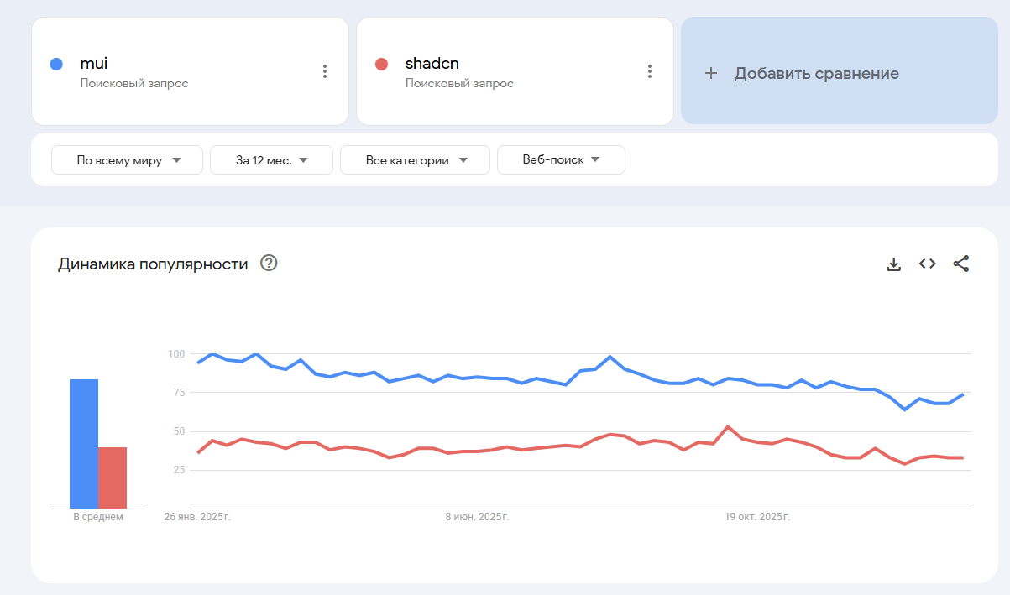
Тренды
https://trends.google.ru/trends/explore?q=mui,shadcn&hl=ru

Slide 4
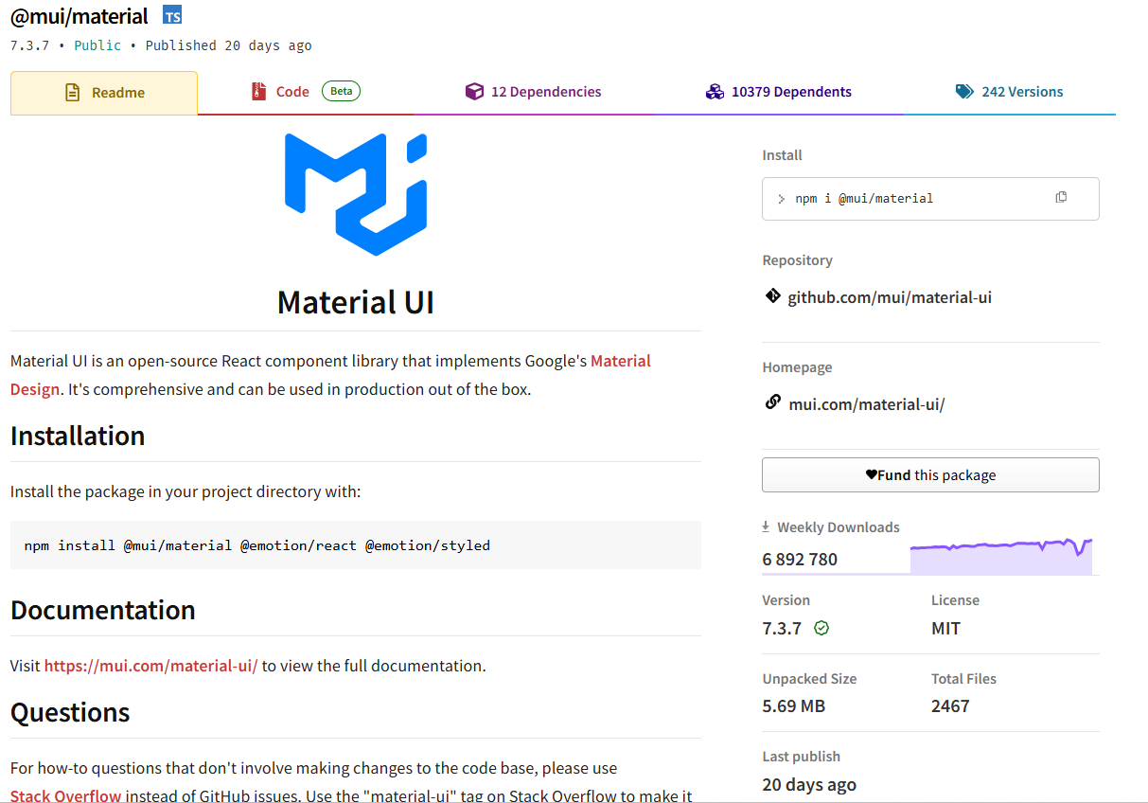
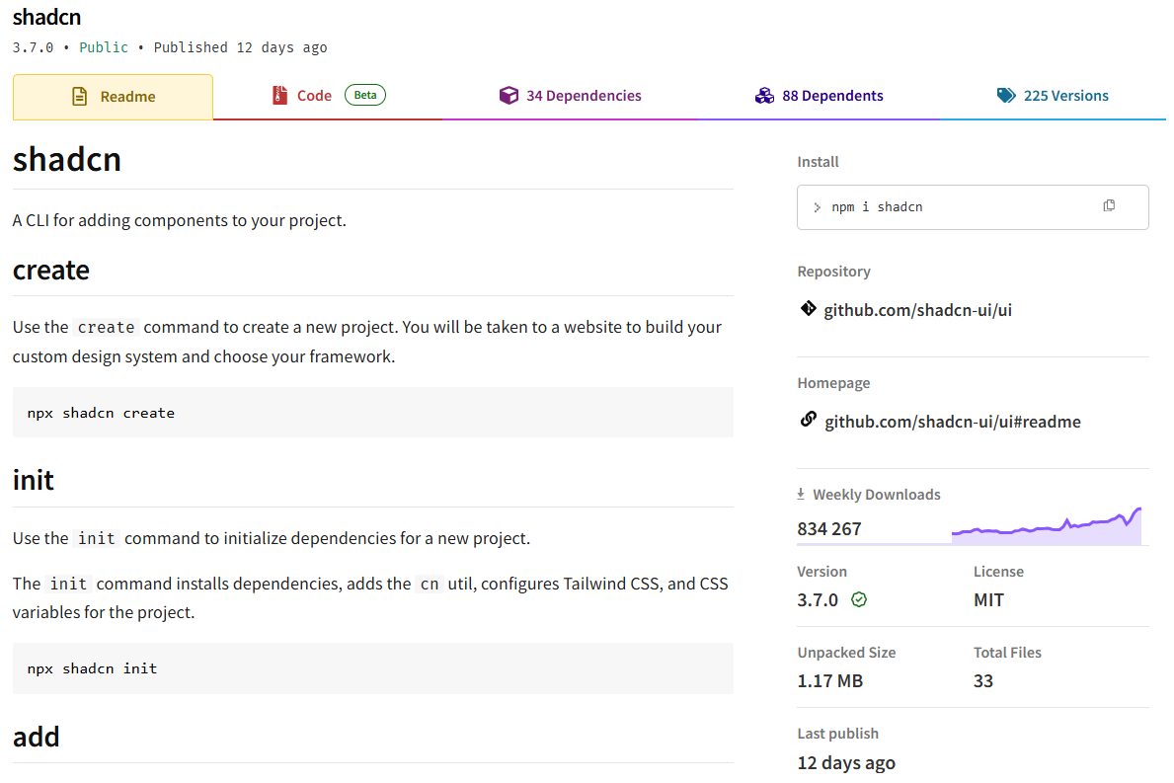
NPM
https://www.npmjs.com/package/shadcn?activeTab=versions
https://www.npmjs.com/package/@mui/material

Slide 5
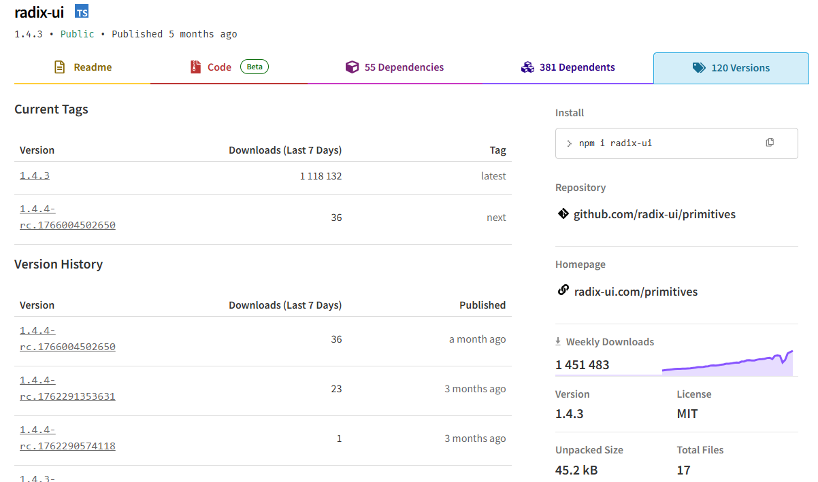
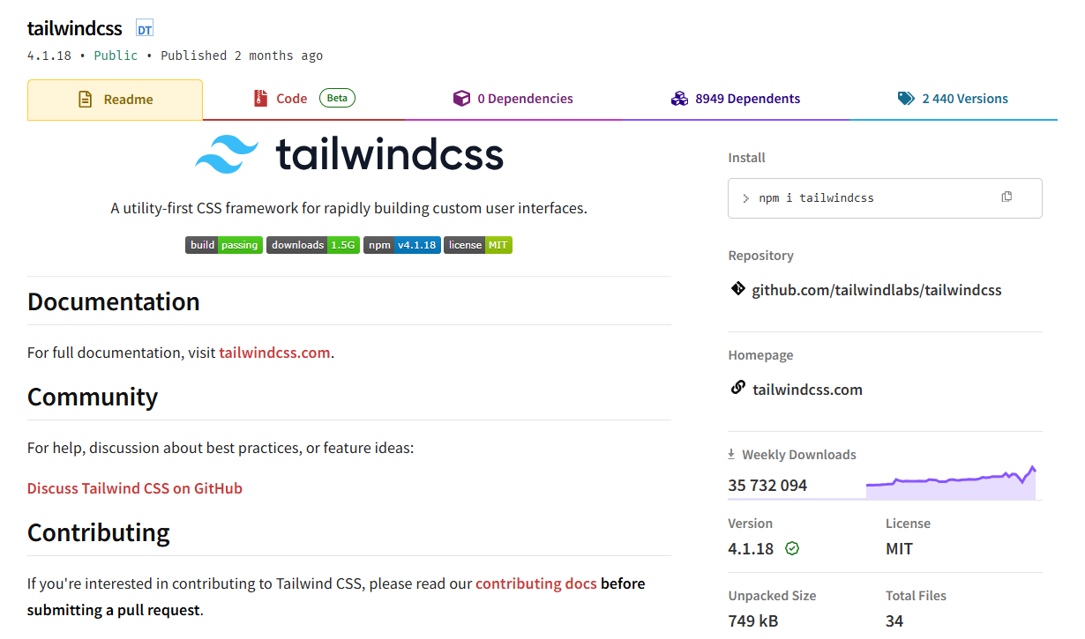
NPM-2
https://www.npmjs.com/package/radix-ui
https://www.npmjs.com/package/tailwindcss

Slide 6
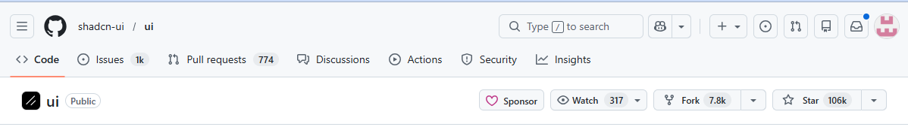
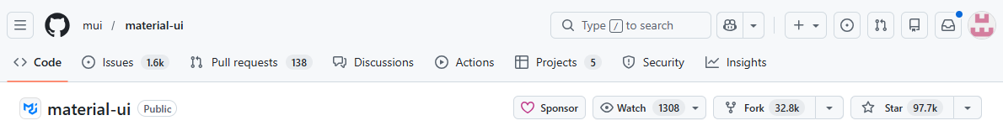
Github

Slide 7
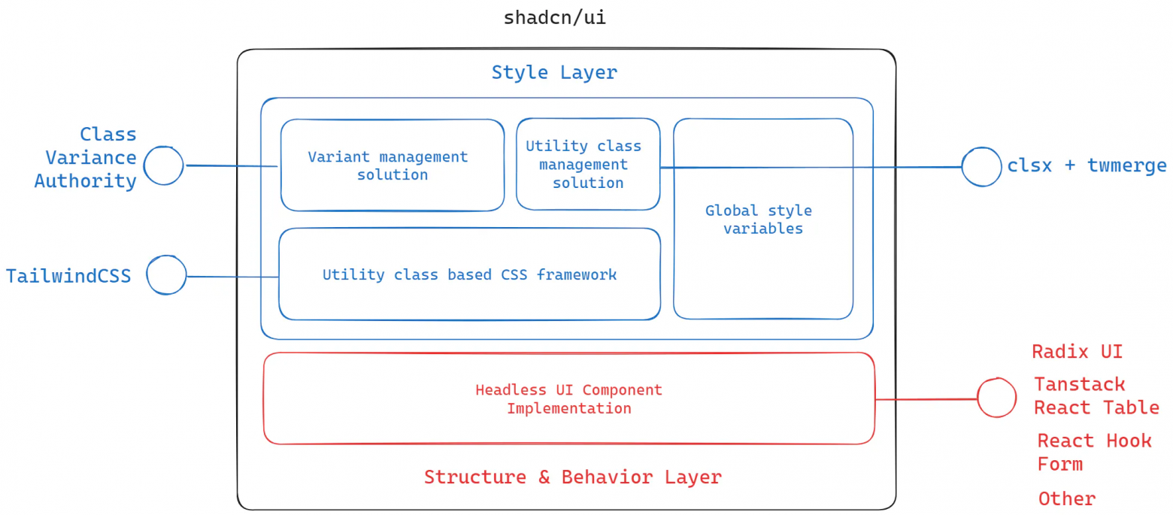
ShadCN arch
https://habr.com/ru/companies/timeweb/articles/781346/

Slide 8
Figma
https://ui.shadcn.com/docs/figma
  contains 3 free and 3 paid
https://mui.com/material-ui/design-resources/material-ui-for-figma/
  contains 1 free and 1 paid

Slide 9
Install ShadCN
npm install tailwindcss @tailwindcss/postcss postcss
  https://tailwindcss.com/docs/installation/framework-guides/nextjs
npx shadcn@latest init
  https://ui.shadcn.com/docs/installation/next
npm install tw-animate-css
  to fix CssSyntaxError: tailwindcss: D:\work\code\customize ui\nextjs-shadcn\src\app\globals.css:1:1: Can't resolve 'tw-animate-css’
npx shadcn@latest add button
  button.tsx создается в components
  Апгрейдабилити???
    npx shadcn@latest –version + npx shadcn@latest add <component-name> + примерить дифф

Slide 10
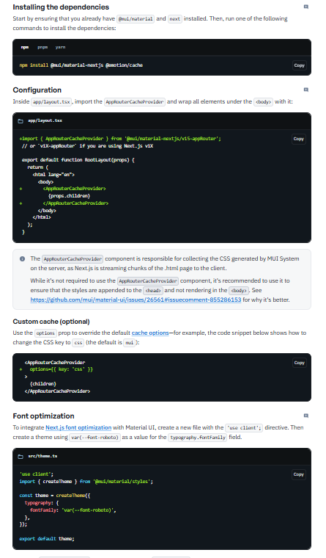
Install MUI
https://mui.com/material-ui/integrations/nextjs/
  Также довольно много шагов

Slide 11
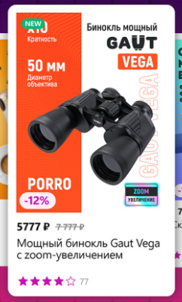
Макет

Slide 12
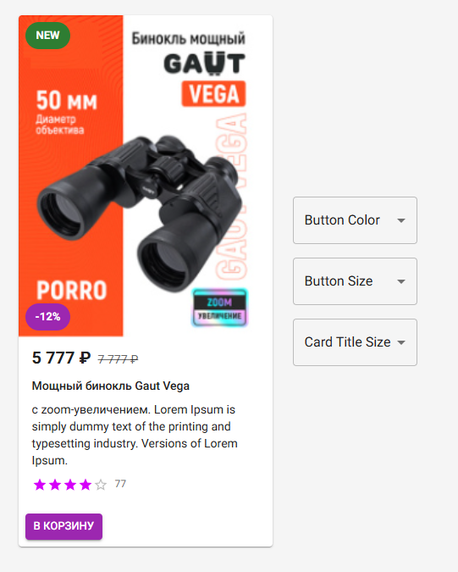
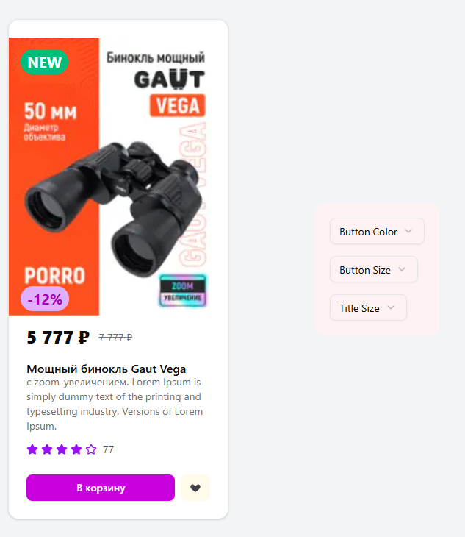
MUI customize VS ShadCN customize

Slide 13
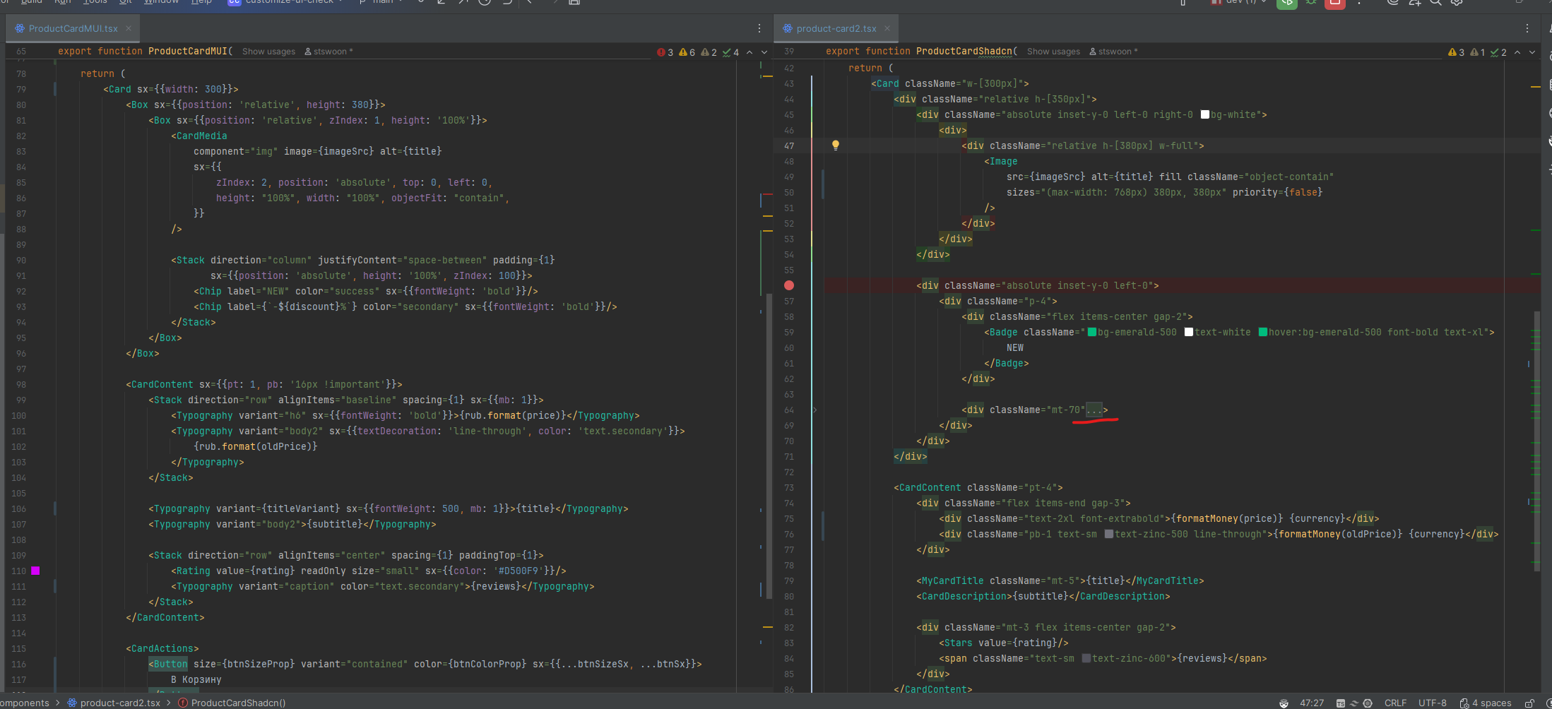
MUI vs ShadCN product-card-component

Slide 14
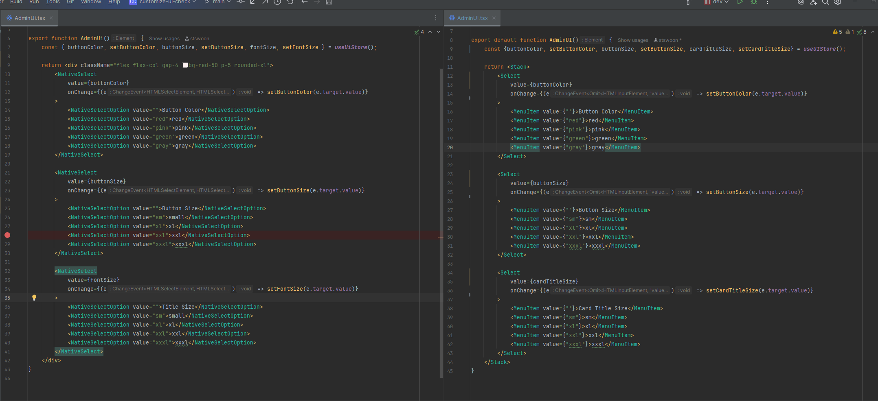
AdminUI via zustand

Slide 15
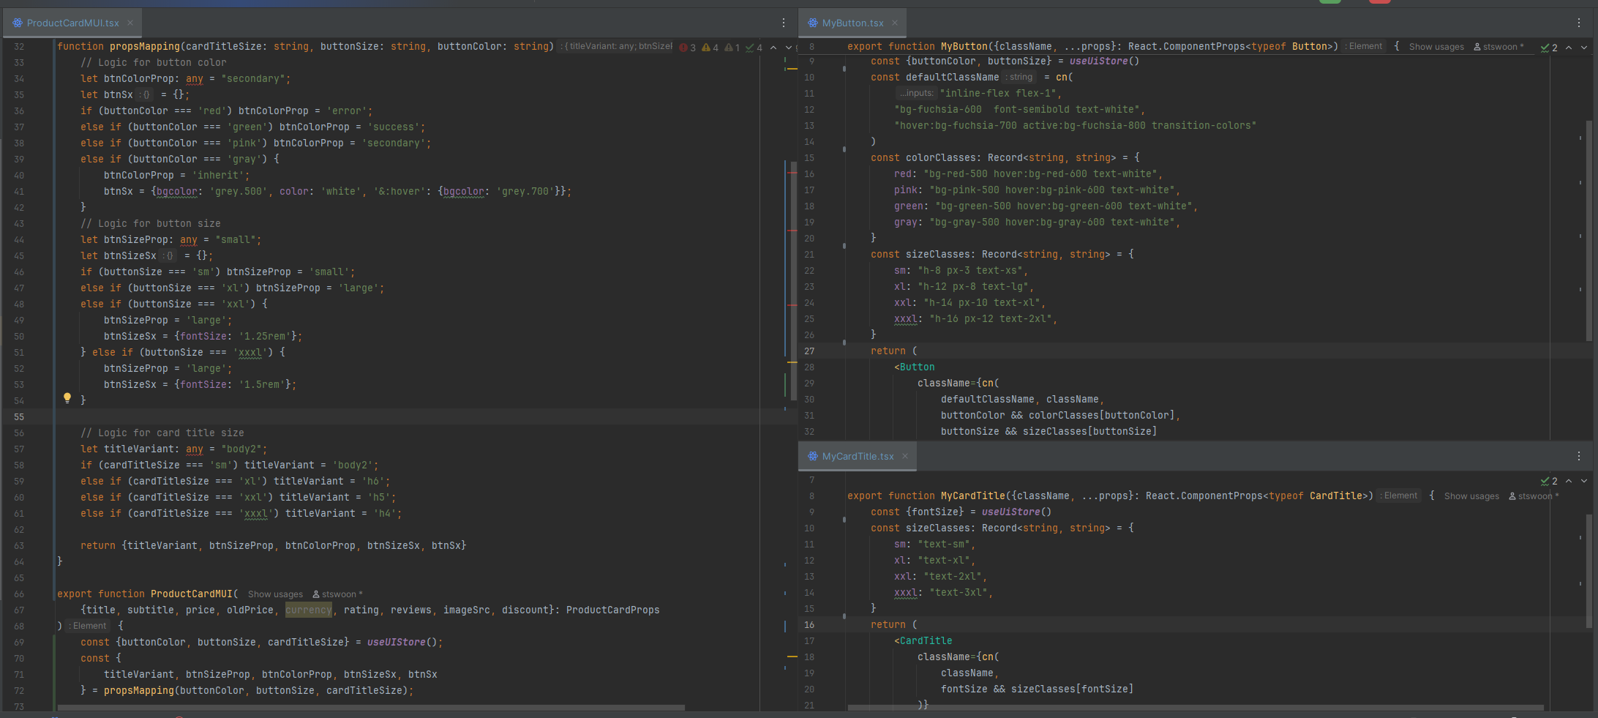
MUI vs ShadCN customization mappings

Slide 16
Выводы MUI vs ShadCN
Есть фигма
МУИ чуть быстрее стоить UI
Чуть меньше кода
Больше использований?
Меньше вариативности, легче для понимания
Абстрагирование от css
Необходимость использовать темы
Перемапинг довольно сложный
Есть фигма несколько
Кастомизация ближе к смыслу
Хайпиться некстом и вроде как стал стандартом
Легче катомизировать!!!
Необходимо знание Tailwind
Апгрейдабили
Необходимость оборачивать компоненты

Slide 17
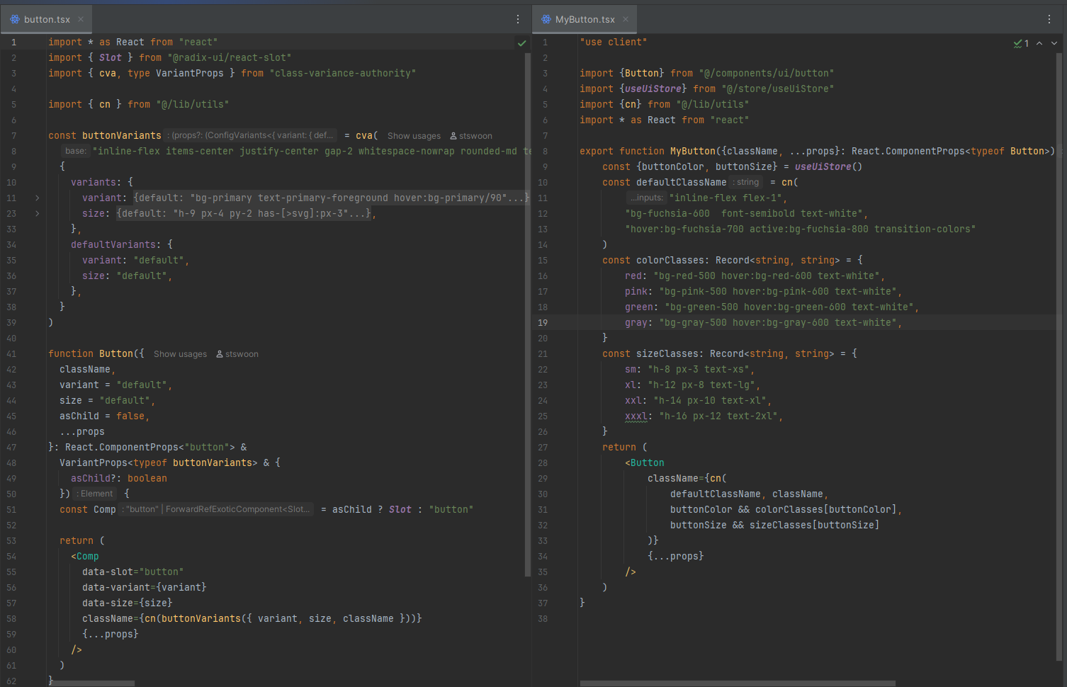
Решение Апгрейдабигити - Wrapper

